Slide 1

ДОБРО ПОЖАЛОВАТЬ
НА ПРОГРАММУ
«СЕМЬЯ ДЛЯ ЦАРСТВИЯ БОЖЬЕГО»
Notes:
Наши семьи как и каждый из нас индивидуально предназначены для того, чтобы жить в Божьем Царстве!

Slide 2
1. УЧАСТОК – ЭТО ПРОШЛОЕ
2.ФУНДАМЕНТ – ДУХОВНОСТЬ
Notes:
Существуют 10 необходимых и достаточных условий совокупность которых будет гарантировать счастье наших семей и надежду на жизнь в Божьем Царстве!

Slide 3
Фундамент –
духовность
Notes:
Матф.7:24-27 Итак всякого, кто слушает слова Мои сии и исполняет их, уподоблю мужу благоразумному, который построил дом свой на камне; и пошел дождь, и разлились реки, и подули ветры, и устремились на дом тот, и он не упал, потому что основан был на камне. А всякий, кто слушает сии слова Мои и не исполняет их, уподобится человеку безрассудному, который построил дом свой на песке; и пошел дождь, и разлились реки, и подули ветры, и налегли на дом тот; и он упал, и было падение его великое. В предыдущей лекции, мы узнали, что участок или прошлое имеет очень важное значение для постройки нашего дома, нашей семьи. А сегодня, как прочитали в Евангелии будем выбирать прочный фундамент для постройки нашей семьи, чтобы никакие ветры не разрушили нашу семью. Фундамент-это духовность не только самой личности, но и созданного ею брака.

Slide 4
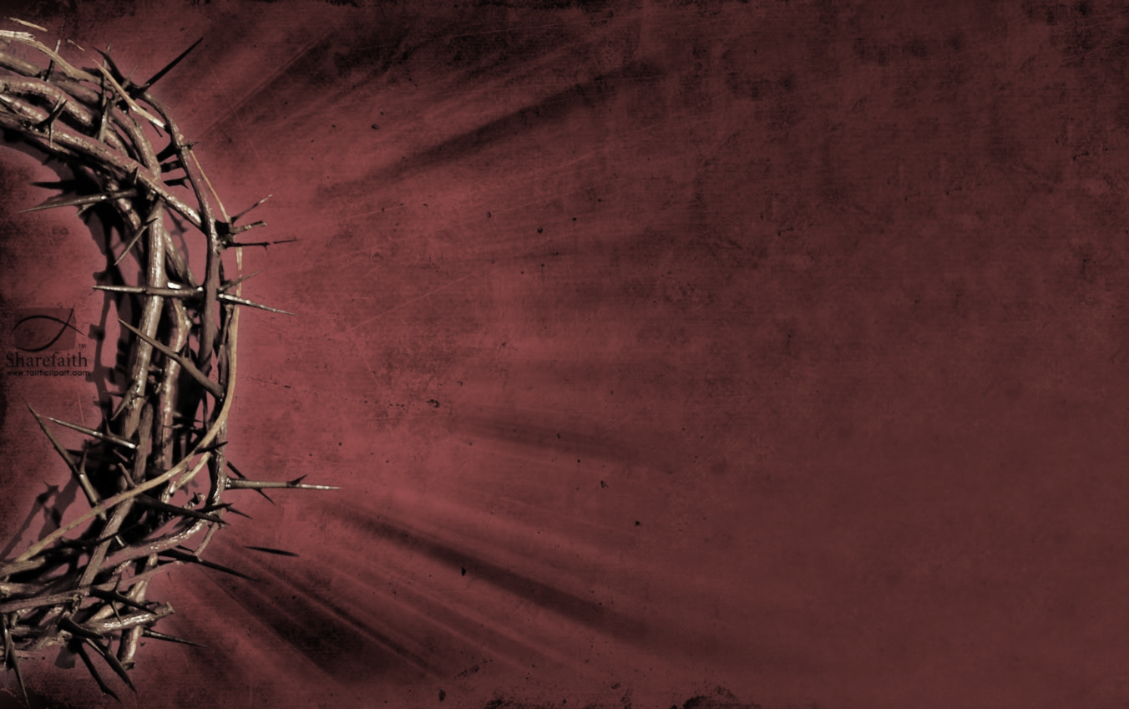
«Любовью вечною
Я возлюбил тебя…»
Иер. 31.3
«Ибо никто не может положить другого основания, кроме положенного, которое есть Иисус Христос»
1-е Кор. 3:11
Notes:
А что такое духовность? Владимир Даль в толковом словаре: «Духовность-это все то, что касается Бога, церкви и веры». Итак духовность – это отношение человека с Богом, из которых проистекает отношение к церкви и вере. Во все времена вопрос «А какова его или ее духовность» был непопулярен. А при чем здесь духовность? - Для меня важна его эрудированность, изысканные манеры, умение держаться в обществе. А духовность – это его личное дело.

Slide 5
Высшие силы разум совесть воля
Низшие силы
Чувства
Желание
наклонности
Тело
Физический
состав
Notes:
Человеческое естество включает три важнейшие составные: высшие нравственные(интелект, совесть и воля), низшие нравственные силы (чувства, желания и наклонности) и тело (физический наш состав с его физиологическими потребностями)

Slide 6
БОГ
Высшие силы разум совесть воля
Низшие силы
Чувства
Желание
наклонности
Тело
Физический
состав
ДЬЯВОЛ
Notes:
Но самое страшное последствие грехопадения заключалось в том, что над естеством первой семьи воцарился другой владыка, которому они продались в рабство. Если Бог всегда аппелировал к высшим силам Адама и Евы и через них достигал его низших сил и тела, то новый владыка, дьявол воздействует на низшие силы и тело, через них помрачая, притупляя разум, совесть и волю. В грешном естестве Адама и Евы начали доминировать низшие силы и тело. Подобная схема заложена и в нашем естестве. Эту обреченность, всеобщую деградацию сколжения вниз мы наблюдаем даже в течение сравнительно небольшого срока личной жизни. Куда же мы придем? Неужели мы обречены?

Slide 7
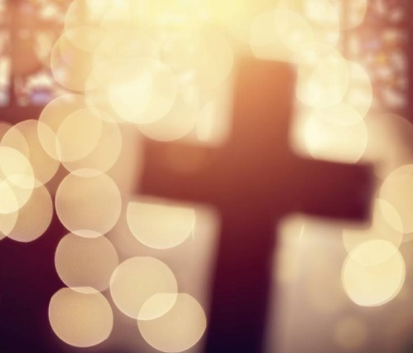
«Любовь долготерпит, милосердствует, любовь не завидует, любовь не превозносится, не гордится, не бесчинствует,
не ищет своего, не раздражается,
не мыслит зла, не радуется неправде, а сорадуется истине;
всё покрывает, всему верит,
всего надеется, всё переносит. Любовь никогда
не перестаёт…»
1-е Коринфянам 13:4-8

Slide 8
Никто не может положить другого основания,
кроме положенного, которое есть
Иисус Христос

Slide 9
1. УЧАСТОК – ПРОШЛОЕ
2. ФУНДАМЕНТ – ДУХОВНОСТЬ
3. ЧЕТЫРЕ НЕСУЩИЕ ОПОРЫ - ЛЮБОВЬ
Notes:
Существуют 10 необходимых и достаточных условий совокупность которых будет гарантировать счастье наших семей и надежду на жизнь в Божьем Царстве!

Slide 10
ВЕЛИКОЛЕПНОЕ УСТАНОВЛЕНИЕ ИНСТИТУТА СЕМЬИ И БРАКА ОТКРЫВАЕТ НАМ ТАЙНЫ ЦАРСТВИЯ БОЖЬЕГО!
Участок – прошлое
Фундамент – духовность
Четыре несущие опоры – любовь
Notes:
В строении любых отношений: во всем мире, в стране, на работе, на учебе, в церкви, в семье необходимо иметь любовь. Но любовь тоже очень важно различать. Итак мы продолжаем рассматривать третье условие для постройки счастливой семьи.

Slide 11
Четыре несущие опоры – любовь
На чем основана любовь?
Notes:
Любовь представлена как четыре несущие опоры, четыре столпа. А почему четыре, ведь любовь одна! Любовь понятие многогранное, она имеет четыре главных грани.

Slide 12
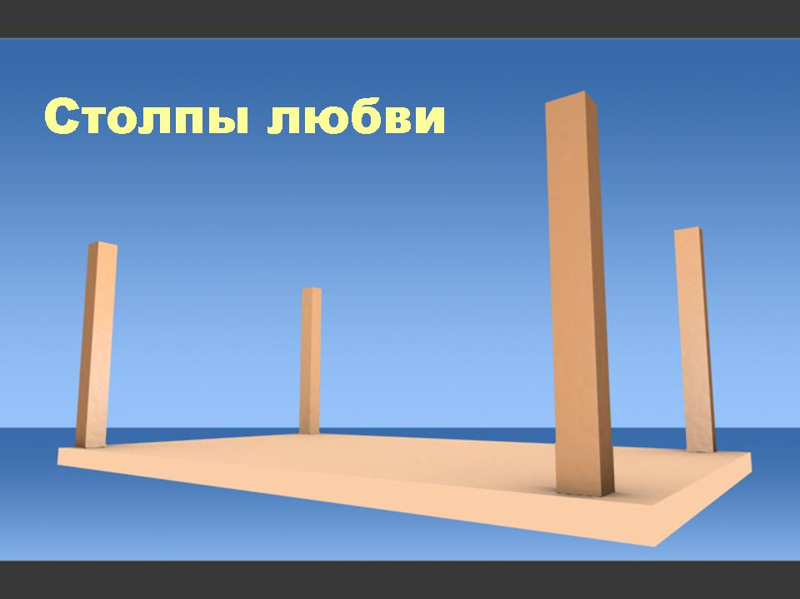
СТОРГЭ
(сохраняет надолго
родственные чувства)
Единственная моя!
А он мне нравится…
АГАПЭ
(без ожиданий
и условий)
ФИЛИО
(основа будущей
семьи в дружбе)
«Пойдут ли двое,
не сговорившись
между собою?»
«Совет да любовь!»
ЭРОС
(симпатии
и взаимное влечение)
искорка
Notes:
Вот их греческие названия :АГАПЭ, ФИЛИО, СТОРГЭ, ЭРОС. В браке должны проявляться и быть одинаково крепки все четыре столпа любви.

Slide 13
АГАПЭ
Вид - Божественная
Условия - Безусловная
Проявление - Самоотречение, отделяет грех от грешника
Основание - Решение воли
Notes:
Эта любовь охватывает все человечество. Эта любовь никогда не закончится! И в наших семьях, эта любовь должна быть как один из 4 столпов основания. Этой любовью мы любим своего супруга, детей,родных, друзей, а также незнакомых людей, которые нуждаются в нашей помощи. Пример Гаити и других людей попавших в трудное положение, мы их не знаем, но мы сострадаем, жертвуем для них. Эта Божественная любовь!

Slide 14
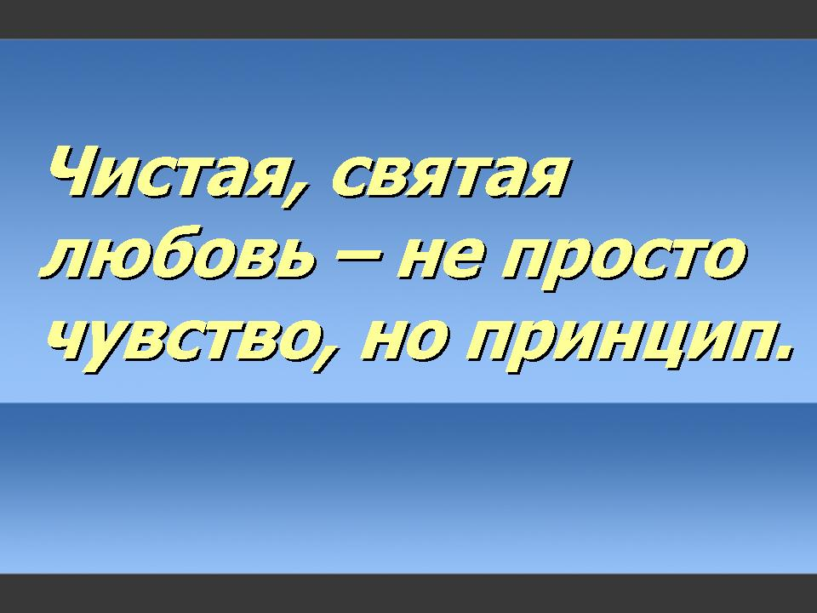
Notes:
Любовь АГАПЕ-БОЖЕСТВЕННАЯ учит нас любить первым, не ждать когда наш супруг или супруга проявит любовь. Мы не ожидаем, когда он станет лучшим, нежным, чтобы полюбить его. Нет, мы любим его таким каков он есть. Именно здесь – решение проблемы дефицита любви. Вот почему так важны отношения с Богом, то есть второе условие для счастливой семьи – духовность. Только тот способен любить своего спутника жизни безусловной жертвенной любовью, кто ежедневного развивает свои отношения с Богом.

Slide 15
ФИЛИО
Вид - Дружественная
Условия - Внутренняя красота, личные достоинства, общие интересы.
Проявления - Разговор, общение,
сотрудничество, обмен мнением
Основание - Чувства
Notes:
Мы не можем жить без друзей. Это дружеская любовь, любовь между друзьями. Скажите, пожалуйста, почему мы любим своих друзей? Потому что у них привлекательная внешность? Мы оценили не внешнюю, а внутреннюю их красоту, их личные достоинства, нравственное богатство личности, мы оценили то, что простому глазу не разглядеть. Признано, что браки в которых все начиналось с ФИЛИО (вместе работали, учились, много общались и дружили) а потом переходил в любви ЭРОС, крепче, чем те, где первую скрипку играл ЭРОС. Если супруги не стали друзьями, если им неинтересно общаться, разговаривать, обмениваться мнениями, сотрудничать, значит они не друзья. А супруги – это прежде всего друзья. Имейте продолжительные беседы, обменивайтесь мнениями, делитесь своими предложениями, займитесь каким-то общим делом – одним словом, делайте все что делают хорошие друзья и вы будете удивлены как воспылает ваша дружеская любовь ФИЛИО.

Slide 16
ДРУЖБА
Единство
Жертвенная любовь
Преданность
Щедрость
Честность
Хвала
Поддержка
Самоотдача
Надежность
Верность
Сострадание
Отказ от соперничества
Notes:
Только настоящая дружба проявляет: Любовь ФИЛИО – ДРУЖБА , это второй столб для крепкого фундамента в построении отношений в нашей семье.

Slide 17
СТОРГЭ
Вид - Родственная
Условия - Кровная близость, родственные связи, общность происхождения
Проявления - Опека, родительская забота
Основание - Чувства
Notes:
Любовь сторгэ это любовь кровно связанных людей. Взрослые дети продолжают любить своих стареньких родителей. Эта любовь не основывается на внешности и красоте. Такая любовь остается в семье между мужем и женой, даже тогда когда болезнь или старость изменила нашу внешность. Кровный завет между супругами – вечен. Этой любовью мы не можем любить все человечество. Это третий столб на котором основывается семья.

Slide 18
ЭРОС
Вид - Телесная, чувственная, интимная
Условия - Внешняя красота
Проявление - Взгляды, прикосновения, физический контакт
Основание - Чувства
Notes:
Какие условия необходимы чтобы вспыхнул Эрос? Единственное условие – это внешняя привлекательность. Увидел и ….вспыхнул ЭРОС. Эрос проявляется посредством прикосновений, объятий, поцелуев. Физический контакт не только выражает ЭРОС, но и развивает его. Надолго изолированный от своего главного источника ЭРОС, просто погаснет. Запомним эту закономерность! Длительные командировки и разлуки негативно действуют на семью.

Slide 19
ЛЮБОВЬ – ЭРОС
ЭТОЙ ЛЮБОВЬЮ НЕЛЬЗЯ ЛЮБИТЬ НИКОГДА НИКОГО, КАК ТОЛЬКО ОДНОГО ЧЕЛОВЕКА
Notes:
Любовь эрос очень сильна, от нее голова идет кругом , в глазах темнеет. Это состояние влюбленности. Но именно Творец вложил эти чувства в человеческое естество. Эта любовь направлена только к одному человеку. Эта любовь дает возможность остановиться только на одного человека. Этой любовью нельзя любить никогда никого, как только одного человека.

Slide 20

1. Участок – прошлое
2. Фундамент – духовность
3. Четыре несущие опоры – любовь:
АГАПЕ
ФИЛИО
СТОРГЕ
ЭРОС
Notes:
Итак Библия в рассмотрении великолепного установления института семьи и брака открывает нам тайны Царствия Божьего!

